Slide 1
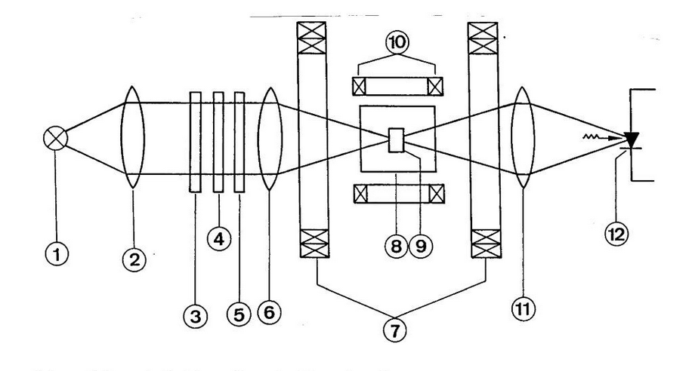
Linearpolari-sator
Hochfrequenz-spulen
CH1
CH2
Linse
Absorptions-kammer
Silizium-Photodetektor
Rb-Lampe
λ/4-Plätt-chen
Absorptions-zelle
Interferenz-filter
Linse
Linse
Helmholtzspulen

